Slide 1
Deep Learning by I. Goodfellow, et. al. 第一回
小林広明

Slide 2
自己紹介
小林広明（Kobayashi Hiroaki）
仕事で機械学習を使っている＠京都
2015年にデータ科学研究Gを修了
森川先生の１つ下

Slide 3
テキストなど
テキストは Goodfellow et al.(2016), “Deep Learning”
コードもなるべく書く
以下をインストールしておくと良いです
R, Rstudio
Anaconda
PyCharm
発表資料やコードは GitHub に上げていく。

Slide 4
Git, GitHub
バージョン管理ツール
変なことしたら前の状態に戻せる
バックアップとしても使える
共同作業しやすい
オススメ本『わかばちゃんと学ぶ Git使い方入門』『独習Git』

Slide 5
R, Python
理論を勉強してもプログラミングできなかったら使えない
R for Data Science
必読書、探索的データ解析の教科書としても完成度が高い
英語版はフリーで読める：http://r4ds.had.co.nz/
Pythonエンジニア ファーストブック
一通りのことがまとまって書いてある
Deep Learning のPython実装も本日話す

Slide 6

Python で Deep Learning
Anaconda がオススメ
Python と、データサイエンスでよく使われるライブラリを一括でインストールできるのと、仮想環境の構築が楽
開発環境は PyCharm がオススメ
Anaconda との連携が取れる

Slide 7
本日の内容
6.1~6.4の範囲(だいたい)
あまり用意できていない…
Deep Feedforward Networks の説明、例
Universal approximation theoremの証明[Leshno et al.(1993)]

Slide 8



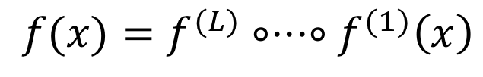
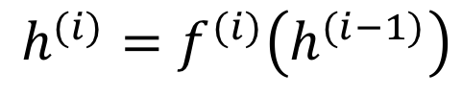
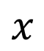
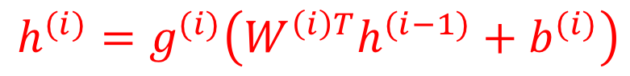
６章 Deep Feedforward Networks
$$x$$
$$⋅⋅⋅$$
$$h^{(i)}=f^{(i)}\left(h^{(i−1)}\right)$$
$$⋅⋅⋅$$
$$f(x)=f^{(L)}∘⋅⋅⋅∘f^{(1)}\left(x\right)$$
$$h^{(i)}=g^{(i)}\left(W^{\left(i\right)T}h^{(i−1)}+b^{(i)}\right)$$

Slide 9
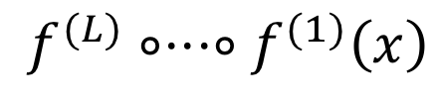
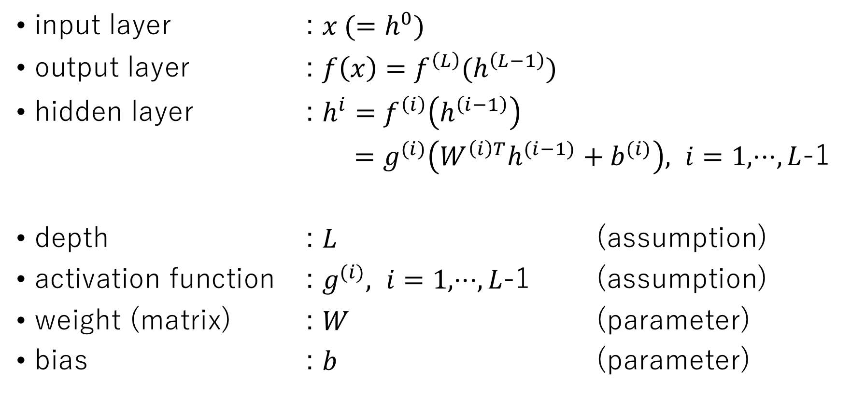
Deep Feedforward Networks
$$f^{(L)}∘⋅⋅⋅∘f^{(1)}\left(x\right)$$
input layer : $x (=h^{0})$
$\text{output} \text{layer}$ : $f\left(x\right)=f^{\left(L\right)}(h^{\left(L−1\right)})$
hidden layer : $h^{i}=f^{\left(i\right)}\left(h^{\left(i−1\right)}\right)$
$=g^{(i)}\left(W^{\left(i\right)T}h^{(i−1)}+b^{(i)}\right), i=1,⋅⋅⋅,L$-1
depth : $L$ (assumption)
activation function : $g^{(i)}, i=1,⋅⋅⋅,L\text{−1}$ (assumption)
weight (matrix) : $W$ (parameter)
bias : $b$ (parameter)

Slide 10
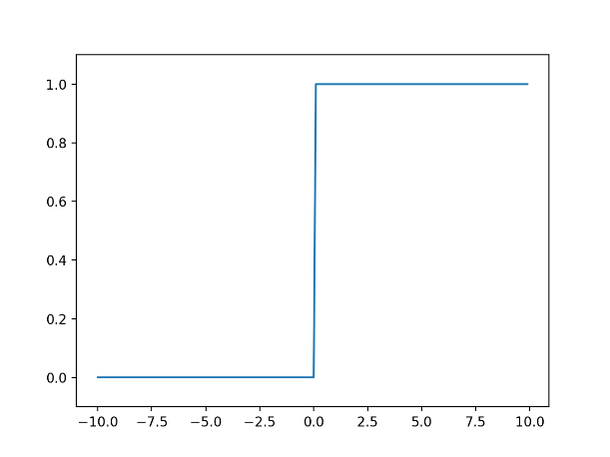
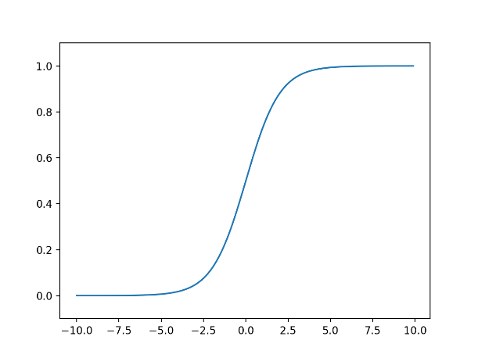
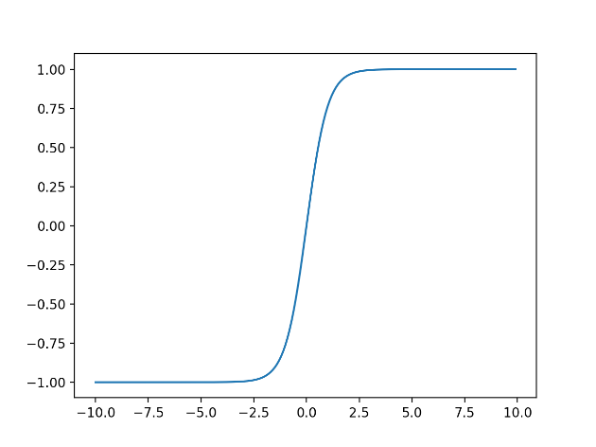
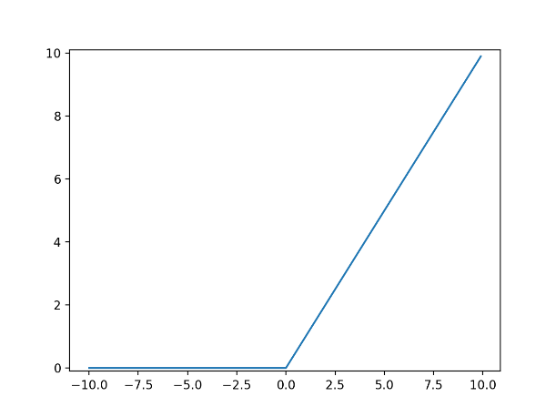
activation function
シグモイド関数
（ロジスティック関数）
ステップ関数
一定以上の入力値を超えると発火する脳のニューロンを模して作られたが、今ではほとんど使われていない。
旧来のニューラルネットワークでは最もよく使われたが、層を重ねると学習がうまく進まない問題がある。
tanh関数
ReLU
シグモイド関数とほぼ同様の使われ方をするが、最大値1，最小値-1で、入力が0のとき出力も0になるため、好んで使う人も多い。
近年最もよく使われる。層を重ねても学習がうまくいく特性を持っており、ディープラーニングに活用される。

Slide 11
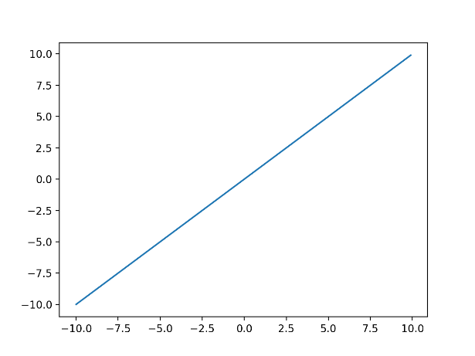
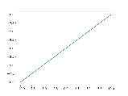
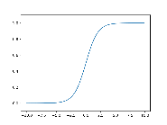
output layer
回帰
2値分類
多クラス分類
シグモイド関数
（ロジスティック関数）
活性化関数
恒等関数
ソフトマックス関数
接続イメージ
ソフトマックス
確率
数字
確率
確率
確率
隠れ層
出力層
最終出力
隠れ層
出力層
最終出力
隠れ層
出力層
最終出力

Slide 12
softmax function
出力の合計が1になり、各ノードの出力が確率として扱えるようになる
ソフトマックス関数
出力の合計が１になり
確率として扱えるようになった
出力層の出力
e^{2.0}
2.0
0.659
e^{2.0}+ e^{1.0}+ e^{0.1}
e^{1.0}
1.0
0.242
e^{2.0}+ e^{1.0}+ e^{0.1}
e^{0.1}
0.1
0.099
e^{2.0}+ e^{1.0}+ e^{0.1}
e^{2.0}= 7.389
e^{1.0}= 2.718
e^{0.1}= 1.105

Slide 13
6.1 Example: Learning XOR
板書＋コード

Slide 14
Conda の使い方
$ conda create -n hogehoge python=3.6 pip
仮想環境の作成
作成済み仮想環境の表示
仮想環境の有効化
Package インストール
Pythonファイルの実行
仮想環境名
$ conda info -e
$ activate hogehoge
$ source activate hogehoge
Windows
Mac / Linux
仮想環境名
$ conda install scikit-learn
$ conda install scikit-learn pandas numpy
１つずつインストール
まとめて記述も可能
$ (hogehoge) python brabrabra.py
brabrabra.pyを実行

Slide 15
pip install
パッケージのインストール
まとめてインストール
$ pip install scikit-learn
$ pip install -r requirements.txt
requirements.txt 内に記載したパッケージを一括でインストール
パッケージのアンインストール
$ pip uninstall scikit-learn
インストール済み一覧の確認
$ pip freeze
pip freeze の内容を出力する
$ pip freeze > requirements.txt

Slide 16
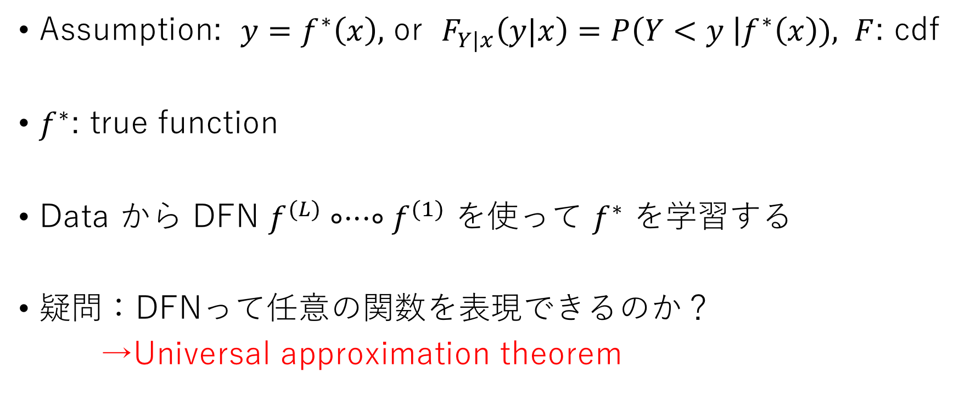
Deep Feedforward Networks の問題設定
Assumption: $y=f^{∗}\left(x\right),$ or $F_{Y|x}\left(y|x\right)=P\left(Y<y \right|f^{∗}\left(x\right)), F$: cdf
$f^{∗}$: true function
Data から DFN $f^{(L)}∘⋅⋅⋅∘f^{(1)}$ を使って $f^{∗}$ を学習する
疑問：DFNって任意の関数を表現できるのか？
→Universal approximation theorem

Slide 17
次回予告: Universal approximation theorem
ざっくり言うと、
「任意のコンパクト集合上の連続関数について、任意の精度で近似するDFNが存在する」
G. Cybenko(1989):
activation function がシグモイドの時に上が成立することを証明
Leshno et al.(1993):
activation function が非多項式であることと上が成り立つことが必要十分であることを証明

